Slide 1
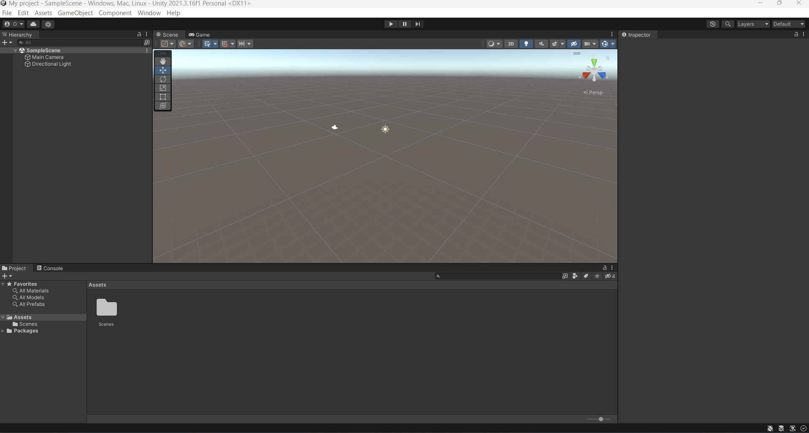
Unity画面説明
まずは各画面について説明していきます。

Slide 2
Unity画面説明
左上はHierarchy（ヒエラルキー）と呼びます。
シーンとシーンにあるオブジェクトの一覧が表示されます。

Slide 3
Unity画面説明
右側はInspector（インスペクター）と呼びます。
ヒエラルキーで選択されたオブジェクトの編集画面が表示されます。

Slide 4
Unity画面説明
下側にはProjectウィンドウがあります。
ゲームに使う素材やプログラムを保存する場所になります。

Slide 5
Unity画面説明
中央にはSceneウィンドウがあります。
開いているシーンの状況を自由に見渡すことができます。

Slide 6
Unity画面説明
マウスのホイールで前進後退、ホイールのドラッグドロップでスライド、
右クリックのドラッグドロップで向きの変更ができます。

Slide 7
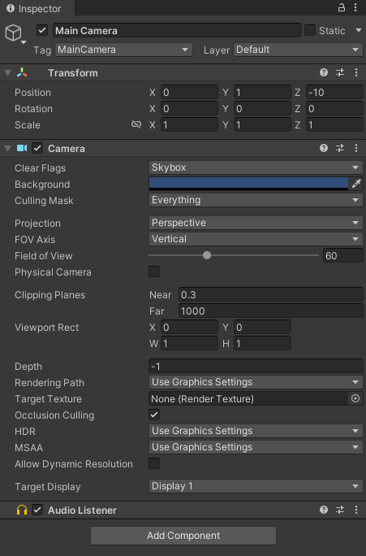
Unity画面説明 練習
ヒエラルキーの「Main Camera」を選択して、
インスペクターを見て詳細を確認してみましょう。
Transform
座標、回転、スケール設定
Camera
カメラについての詳細設定
画角、ニア/ファークリップなど
Audio Listener
音を聞き取る耳の役割をもつ

